Slide 1
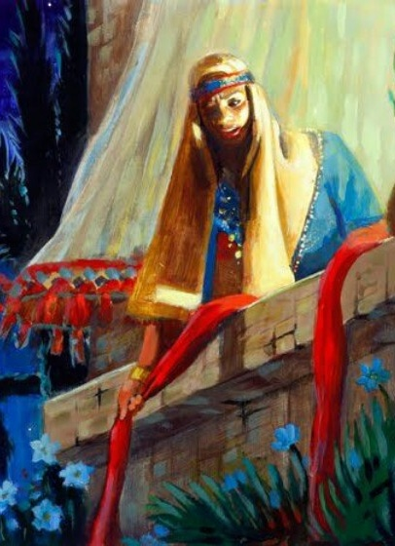
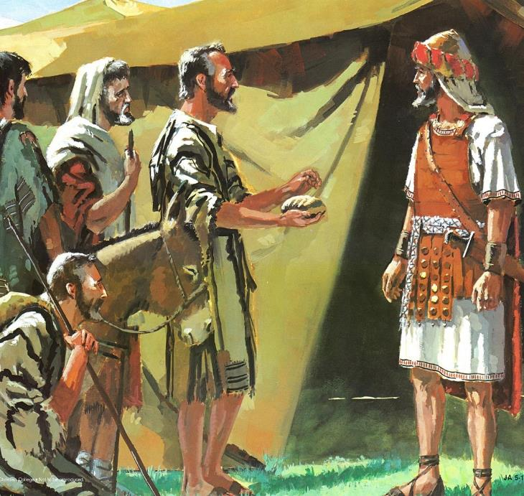
KURABUI ENA LOLOMA SOLI WALE
LesonI 2, Okotova 11, 2025
Notes:
SURPRISED BY GRACE

Slide 2

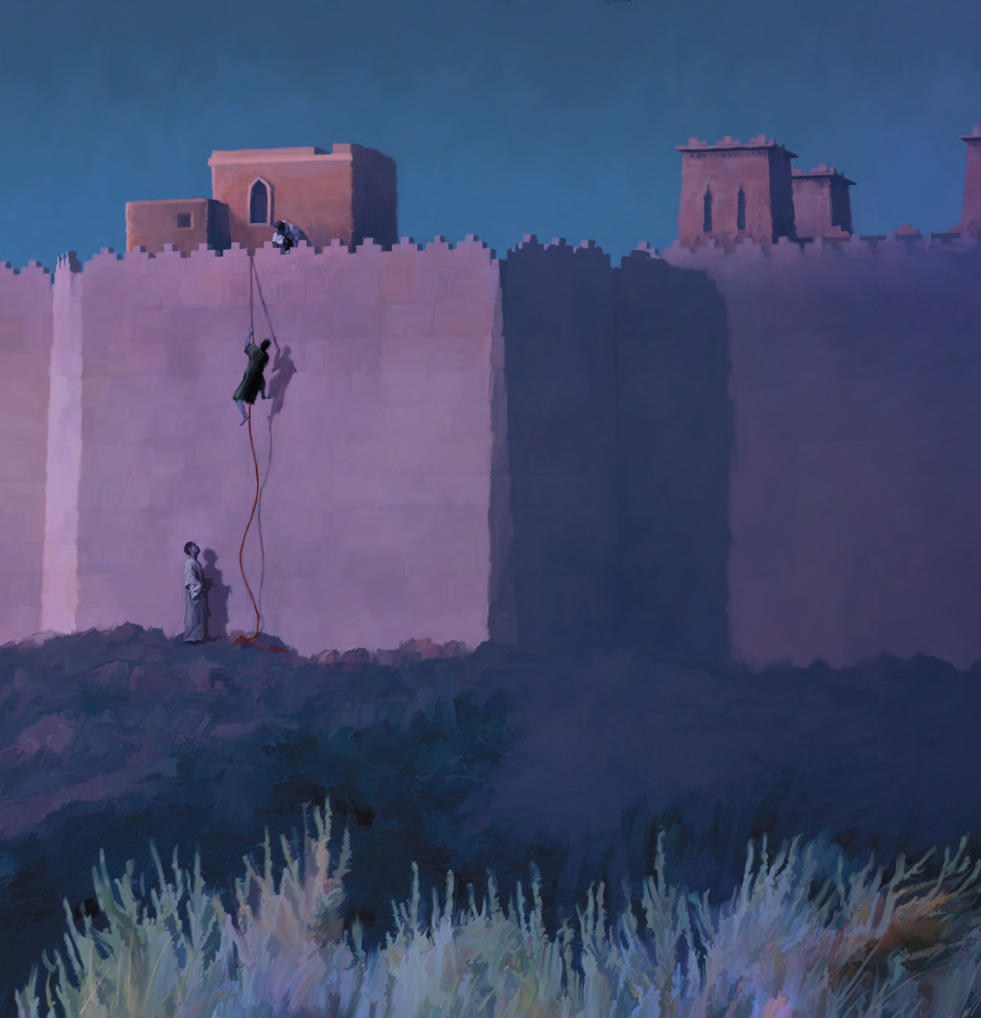
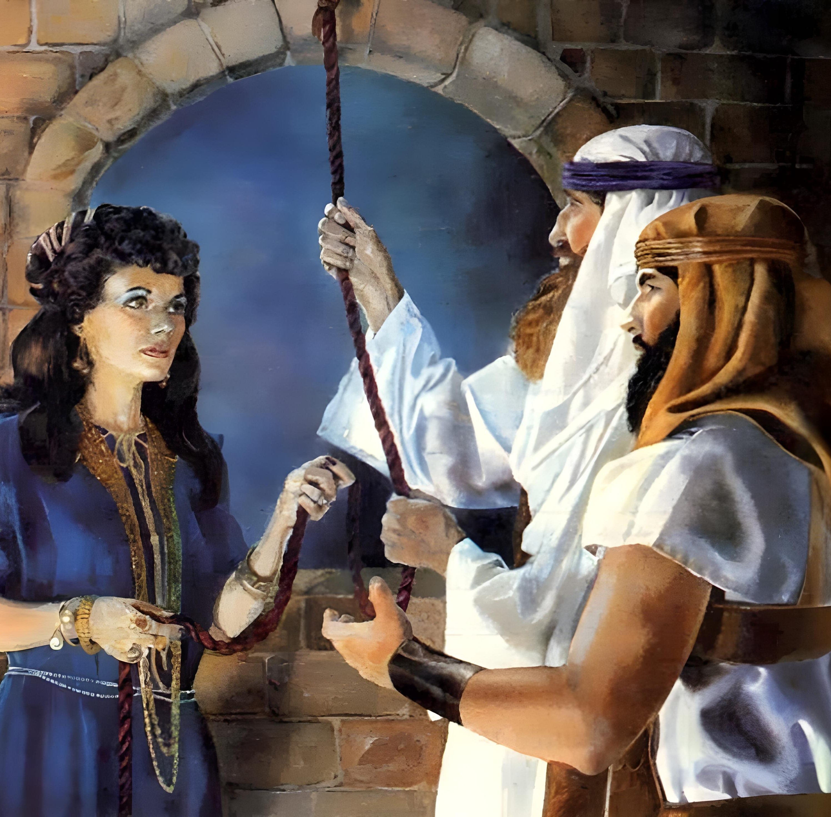
“Ni sa vakabauta sa sega kina ni rusa vata kei ira sa sega ni vakabauta ko Reapi, na yalewa dautagane, ni sa kauti rau ena veivakacegui erau sa yamata”
(Iperiu 11:31)

Slide 3

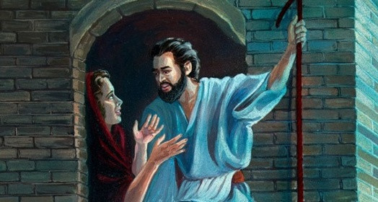
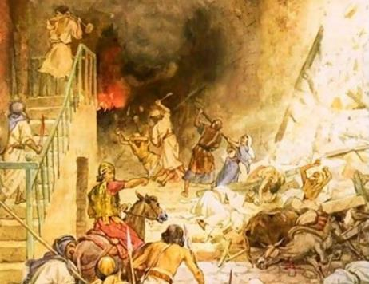



Ko ira na kai Kenani era sa kalawaca na I yalayala ni lolomasavu. Oya na vuna, sa soli kina na I vakaro kivei Isireli: lako, vakamatea taucoko, taura na ka era taukena.
Ia e tiko ena lomai Kenani eso ka ra se sega ni kalawaca na I yalayala oqo. O ira kece ka lomasoli me ciqoma na loloma e vinakata tiko na Kalou me vakatetea yani vei ira era vakabulai mai na veivakarusai.
Lolomasavu ki vei ira na ni Isireli (Josua 2:1, 22-24):
Soli e dua tale na gauna
Lomani ko Reapi (Josua 2:2-21):
Vakabauta vaka na sore ni mosita
Vakatetei ki vei Reapi na veiyalayalati
Lomani ko ira na Kipioni (Josua 9):
Yamata veivakacalai
Veivakalougatataki kei na veicudruvi

Slide 4
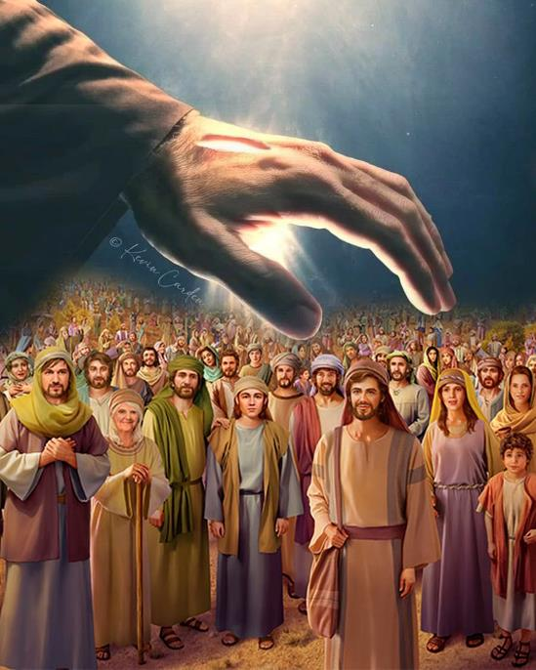
LOLOMASAVU KI VEI IRA NA TAMATA NA ISIRELI
(JOSUA 2:1, 23-24)
Notes:
GRACE FOR THE PEOPLE OF ISRAEL

Slide 5


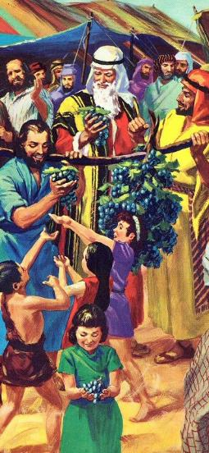
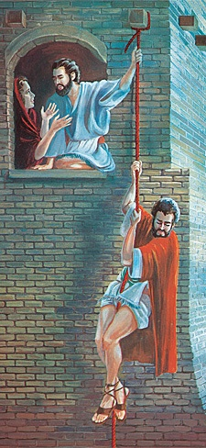
SOLI E DUA TALE NA GAUNA
“Ia ko Josua na luvei Nuni, sa tala e rua na tamata mai Sitimi, me rau yamata lo na vanua, ka sa kaya, Drau laki raica na vanua kei Jeriko.” (Josua 2:1a)
Ena gauna e talai ira kina na yamata ki Kenani ko Mosese, era bese na tamata ni curuma na vanua. Ni oti e 40 na yabaki, era talai tale na yamata, ka sa veisau na lomadra.
Talai na yamata
Sega ni lakovuni (lewe12)
Lako Vuni (lewe 2)
Cakacaka ni yamata
Vakararai me 40 na siga
Lako vuni me 3 na siga
Nodra I tukutuku na yamata
Yalolailai ko ira na tamata
Vakayaloqaqataki Josua
E dina ni ra vakadrukai vakaca na I tabatamata vou ena veitemaki nei Pelami, na Kalou sa solia ki vei ira e dua tale na gauna (T/Lekutu. 25:1-3, 31:16; Josua 2:1).
E sega na I soso vaini na gauna qo, sega na vua ni qele. Sa dua ga na I tukutuku ni vakabauta (baleti Reapi) ka vakaya -loqaqataki Isireli me lako ka taukena na Vanua Yalataki.
Notes:
SECOND CHANCE

Slide 6
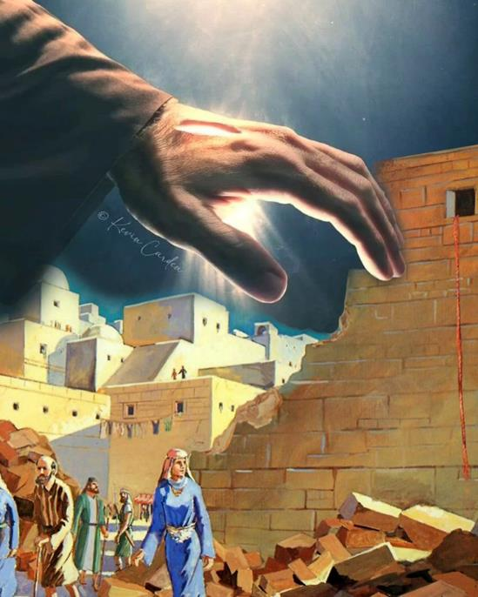
LOMANI KO REAPI
(JOSUA 2:2-21)
Notes:
GRACE FOR RAHAB

Slide 7

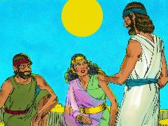
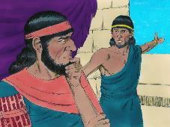
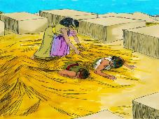
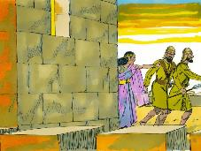
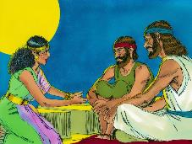
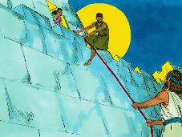
VAKABAUTA E VAKA NA SORE NI MOSITA
“Ni Sa vakabauta sa sega kina ni usa vata kei ira sa sega ni vakabauta ko Reapi, na yalewa dautagane ni sa kauti rau ena veivakacegui erau sa yamata” (Iperiu 11:31)
E yavutaki ena cava na vakabauta nei Reapi (Josua 2:9-11)?
O na raica ni o Reapi e cavuta e vuqa na veika ka kilai levu vei ira na tamata, me vaka na takosovi ni wasa damudamu. Ia ni ra rerevaka e vuqa na nodra Kalou na Iperiu, e digitaka oReapi me vakarurugi e ruku ni tabana (Josua 2:12-13).
Kevaka e vakabauta na Kalou, na cava na vuna e lasu kina me vukei rau na yamata?
Na vakabauta lailai ka tu vua, e vakaraitaka ne kena se sega ni taucoko na nona kilaka me baleta na loma ni Kalou. E vakayacora na nona I gu taucoko me vakabulai koya kei na nona vuvale. Ena qai muri mai na kilaka.
E vakacaucautaki koya na I Vola Tabu ena nona vakatulewa; ena veika e kila me baleta na I vakarau ni nona cakacaka na Kalou, kei na nona cakacakataka na veika e tukuna (James 2:25).
Reapi e I vakaraitaki ni veika ena vakayacora e dua ga na lewe I Jeriko ka sa sorovaki oti na nona bula vua na Kalou.
Notes:
THE FAITH OF A MUSTARD SEED

Slide 8

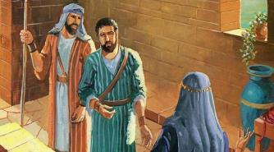
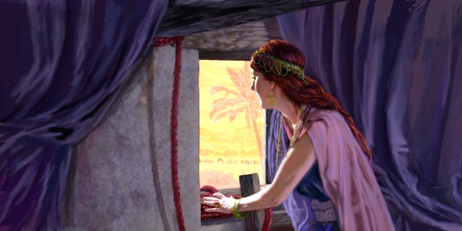
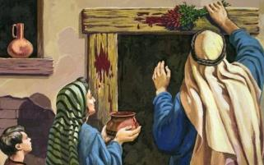
VAKATETEI KI VEI REAPI NA VEIYALAYALATI
“Ia ko ira yadua sa lako yani ki tautuba mai na nomu vale, ena baleti koya ga na nona mate, ia keirau na sega ni cala kina: ia ko ira yadua sa tiko kei iko e vale, ena baleti keirau na nona mate, kevaka sa tarai koya e dua na liga I keimami” (Josua 2:19)
Isireli ena Lakosivia
Era boroya na duru ni katuba ena dra (Lko. Yani 12:7)
Kevaka era biuta na vale era mate(LYani 12:13)
Reapi e Jeriko
Me biuta na dali e nona katubaleka (Jos. 2:18)
Kevaka e biuta na vale ena mate (Jos. 2:19)
E sega ni veiletitaki rawa na I le nei Reapi; ena vuku niú a lomani [hesed] kemudrau, ka vakabulai kemudrau; mo drau vakabulai au kei ratou talega na wekaqu (Josua 2:12-13).
E dina ni sega beka ni kila, ia ko Reapi sa sa kerei Isireli tiko me cakacaka vua me vaka sa cakacaka tiko na Kalou ki vei Isireli, oya ena yalololoma [hesed] (Dt. 7:12).
Eratou kerea na yamata ki vei Reapi me cakava na ka vata era a cakava mai Ijipita me ra drovaka kina na matew. Ena gaunsala oqo, sa okati kina ko koya kei Isireli ena veiyalayalati ni Kalou.
Notes:
na nona mate, ia keirau na sega ni cala kina: ia ko ira yadua sa tiko kei iko e vale, ena baleti keirau na nona mate, kevaka sa tarai koya e dua na liga i keimami.

Slide 9
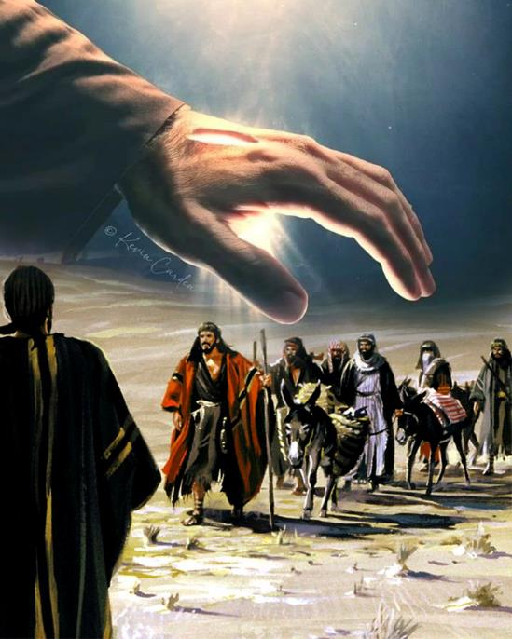
LOMANI KO IRA NA KIPIONI
(JOSUA 9)
Notes:
GRACE FOR THE GIBEBAITES

Slide 10


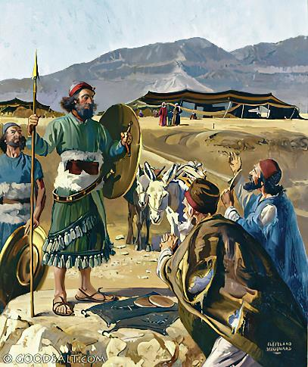
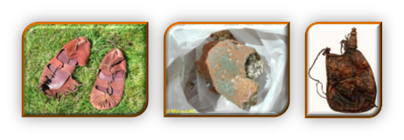
YAMATA VEIVAKACALAI
“A ratou sa lako kivei Josua ki nai tikotiko mai Kilikali, a ratou sa kaya vua, vei ira talega na Isireli, Keitou sa lako mai na vanua vakayawa; ia oqo dou ia na veiyalayalati kei keitou’ ” (Josua 9:6)
Raica na veika era tautauvata kei na veika era duidui kina na Kipioni kei Reapi:
Faith Elements | Reapi | Kipioni
Basis | Rogoca (2:10) | Rogoca (9:3)
Means | Lasu (2:4-5) | Lasu (9:4)
Goal | Me vakabulai (2:13) | Me vakabulai (9:24)
Immediate Results | Vakabulai (6:23) | Vakabulai (9:26)
Long-term Results | Lewenivanua (6:25) | Bobula (9:27)
O Reapi e lasu ena tiki ni gauna ga ka vakabulai rau na yamata. Ia ko ira na Kipioni, ena nakita lo me ra lasu ka kena I naki me veivakacalai, ni ra cakacaka vakailawaki (Vakatekivu 3:1a). Kena I kuri, o ira na turaga ni Isireli era leqa ni sega ni bosea vata kei na Kalou (Jos. 9:14).
E biuti ena I tikotiko leqa: vakarusai Kipioni se maroroya na bubului (Josua 9:18).
Notes:
DECEPTIVE AMBASSADORS

Slide 11

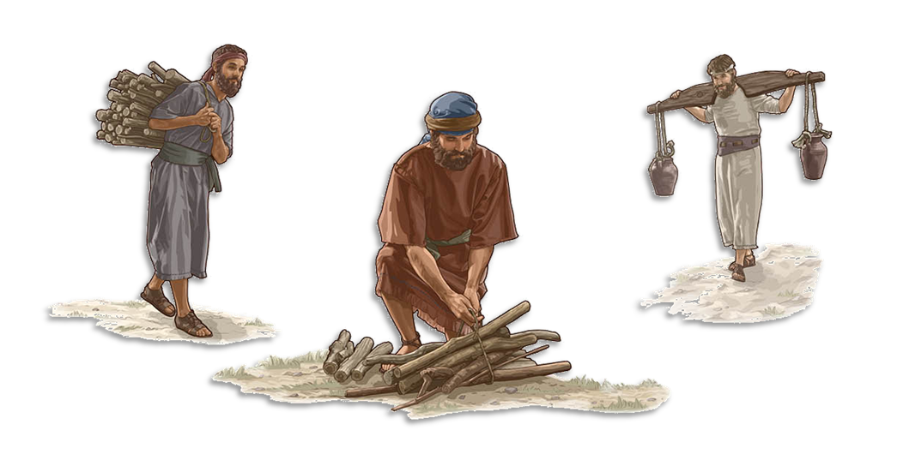
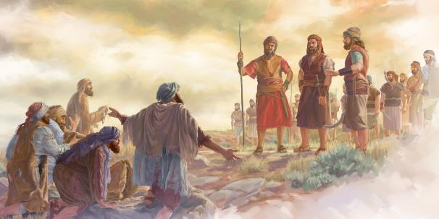
VEIVAKALOUGATATAKI KEI NA VEICUDRUVI
“Dou sa qai cudruvi, ka sega ni mudu vei kemudou na bobula, dou na dauta buka ka dautaki wai ki na vale ni noqu Kalou” (Josua 9:23)
Ke vakabulai ira na Kipioni, e sa na beca e dua na I vakaro ka vakadodonu mai vua na Kalou (Vrua. 7:1-2). Na voroki ni vosa bubului ka vakayacori vei ira e okati me I valavala ca (Jos. 9:19; Same 15:4b). E wali vakacava na leqa oqo?
E vakavotaki na nodra bula, ia era sa cudruvi ga (Josh. 9:20-23). Era sa cudruvi me bobula ena veitabayabaki. Oqo na kaoqo sa kauti ira vakavoleka mai ki vei ira na tamata ni Kalou, o ira sega ni veitawasei rawa kaya (Niemaia 7:6, 25).
Kena I kuri, ni ra sa dautaki wai ka dautabuka ena vale ni Kalou sa kauti ira me ra veitaratara kina e veigauna kei na Kalou. Ena loloma ni Kalou, sa yaco na veicudruvi me veivakalougatataki. “Au sa sega ni vinakata me mate na tamata ca, au vinakata ga me lesu mai na tamata ca mai na nona I tovo, ka me bula” (Isikeli 33:11).

Slide 12

“O ira na livei Isireli me ra na tawana na vanua taucoko sa lesia oti vei ira na Kalou. O ira na veimatanitu ka cata na me lotu se qarava na Kalou dina era sa na vakasavi tani. Ia sa I naki ga ni Kalou ni sa vakatakilai na nona I tovo mai vei isireli, era sa na maelele mai na tamata kivua. Ki vuravura taucoko, na veisureti ni kosipelisa na vakatetei yani. […] O ira kece, ka vakataki Reapi na yalewa ni Kenani, kei Ruci na yalewa ni Moapi, era sa vukitani mai na qaravi matakau ki na qarava na Kalou dina, era na duavata kei ira na tamata digitaki.”
EGW (Christ’s Object Lessons, p. 290)
Notes:
The children of Israel were to occupy all the territory which God appointed them. Those nations that rejected the worship and service of the true God were to be dispossessed. But it was God’s purpose that by the revelation of His character through Israel men should be drawn unto Him. To all the world the gospel invitation was to be given. […] All who, like Rahab the Canaanite, and Ruth the Moabite ss, turned from idolatry to the worship of the true God, were to unite themselves with His chosen people.”

